Slide 1
Allgemeine Informationen zum Quiz
Willkommen beim Quiz von „Ferienfreizeit im Eimer.“ Damit Ihr das Quiz mit Eurer Gruppe ohne Probleme durchführen könnt, haben wir im Vorfeld ein paar Informationen für Euch.
Ihr könnt, dürft und sollt das Quiz so verändern, dass es zu Eurer Ferienfreizeit passt!
In diesem Powerpointdokument seht Ihr immer wieder rote Seiten/Folien, diese Seiten oder Folien sollen Euch ähnlich wie diese hier zur Orientierung dienen und wir empfehlen sie vor Spielbeginn einfach aus der Präsentation zu löschen.
Einzelne Elemente und Folien, die links in der Ansicht abgebildet sind, lassen sich nach dem Markieren durch einen Klick mit der „Entfernentaste“ löschen.
Einzelne Elemente und Folien lassen sich einfach mit Rechtsklick und „Kopieren“ duplizieren, bei einem weiteren Rechtsklick auf eine freie Fläche lässt sich das kopierte Element in verschiedenen „Einfügeoptionen“ einfügen.
Für die jeweiligen Kategorien gibt es bereits erstellte Vorlagen für Eure eigenen Fragen.

Slide 2
Das Quiz
Für Ferienfreizeiten

Slide 3
Kategorien
Wo liegt das?
Unser Ort
Wimpelwahnsinn
Unsere Ferienfreizeit
Der Durchblick

Slide 4
Wo liegt das?
In den Folien dieser Kategorie seht Ihr eine Landkarte über die ein Raster mit Buchstaben und Ziffern gelegt ist. Gesucht ist immer ein Ort auf der Karte. So lautet z.B. die erste Frage: „Wo steht das Brandenburger Tor?“ Die Antwort ist C7, da Berlin sich in diesem Quadrat befindet. Die Teilnehmenden haben die Fragefolie, eine zuvor vereinbarte Zeit vor sich, und geben auf ein Zeichen der Spielleitung Ihre Antwort in den Chat ein oder schreiben diese auf einen Zettel. Die Auflösung erfolgt dann mit einem Wechsel auf die nächste Folie.
Ihr könnt auch eigene Karten eurer Gemeinde, von Lagerplätzen oder Jugendherbergen verwenden, so geht es:
Ihr geht auf „Neue Folie“ und fügt die Folie „Frage wo liegt das“ ein.
Ihr klickt auf das Feld „Frage eingeben“ und gebt eure Frage ein.
Dann kopiert Ihr Eure Wunschkarte in die Folie und platziert diese nach eurem Wunsch.
Nun geht Ihr zur roten Musterfolie und kopiert ein Raster mit Zahlen und Buchstaben
Zurück auf der neu erstellten Seite fügt Ihr das Raster ein und zieht es an den Ecken für Euch passend über die Karte. Die Fragenfolie ist fertig!
Ihr geht nun auf „Neue Folie“ und fügt die Folie „Antwort wo liegt das“ ein.
Ihr klickt auf das Feld „Antwort eingeben“ und gebt Eure Antwort ein.
Jetzt wieder holt Ihr Schritt 3-5 für die Antwortseite
Ihr geht noch einmal auf die Musterseite und kopiert den Pfeil.
Anschließend fügt Ihr diesen auf der Antwortfolie ein und platziert diesen an dem gewünschten Ort

Slide 5
 | 1 | 2 | 3 | 4 | 5 | 6 | 7 | 8
A
B
C
D
E
F
G
H
I
 | 1 | 2 | 3 | 4 | 5 | 6 | 7 | 8 | 9 | 10 | 11
A
B
C
D
E
F
G
H
I

Slide 6
Wo liegt das?

Slide 7
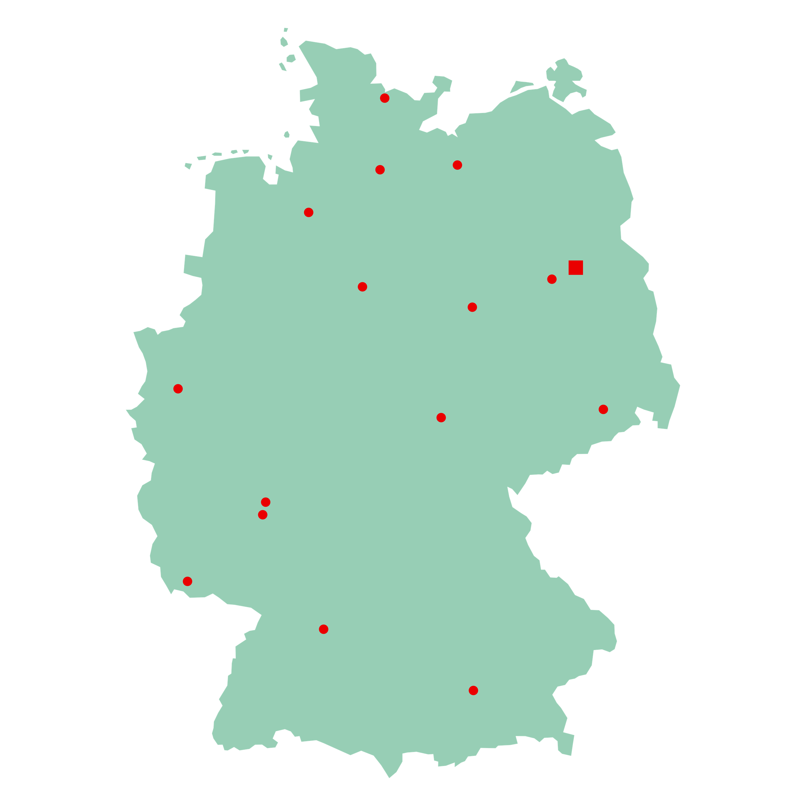
 | 1 | 2 | 3 | 4 | 5 | 6 | 7 | 8
A
B
C
D
E
F
G
H
I
Wo steht das Brandenburger Tor?

Slide 8
 | 1 | 2 | 3 | 4 | 5 | 6 | 7 | 8
A
B
C
D
E
F
G
H
I
Antwort
C7-Berlin

Slide 9
 | 1 | 2 | 3 | 4 | 5 | 6 | 7 | 8
A
B
C
D
E
F
G
H
I
Wo ist der amtierende deutsche Fußballmeister zu Hause?

Slide 10
 | 1 | 2 | 3 | 4 | 5 | 6 | 7 | 8
A
B
C
D
E
F
G
H
I
Antwort
H5-München

Slide 11
 | 1 | 2 | 3 | 4 | 5 | 6 | 7 | 8
A
B
C
D
E
F
G
H
I
Wo fand 2005 der Weltjugendtag statt?

Slide 12
 | 1 | 2 | 3 | 4 | 5 | 6 | 7 | 8
A
B
C
D
E
F
G
H
I
Antwort
E2-Köln

Slide 13
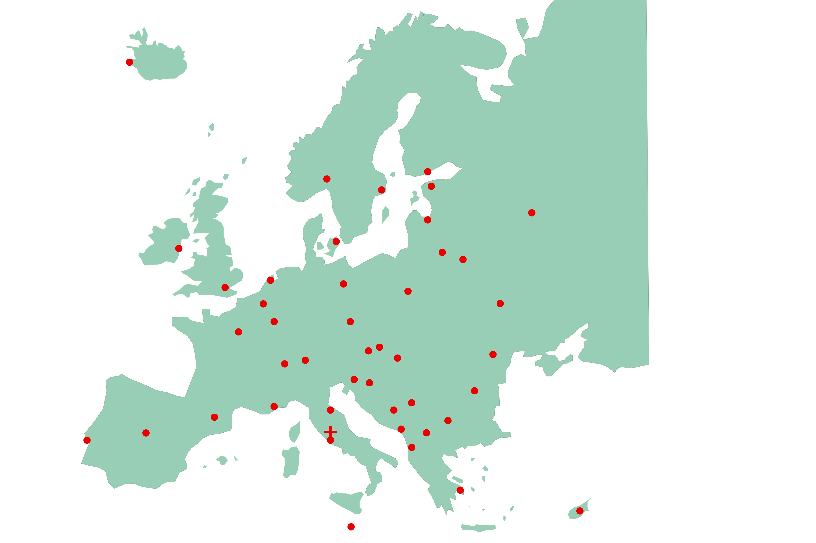
 | 1 | 2 | 3 | 4 | 5 | 6 | 7 | 8 | 9 | 10 | 11
A
B
C
D
E
F
G
H
I
Wo wohnt der Papst?

Slide 14
 | 1 | 2 | 3 | 4 | 5 | 6 | 7 | 8 | 9 | 10 | 11
A
B
C
D
E
F
G
H
I
Antwort
H6-Vatikan

Slide 15
 | 1 | 2 | 3 | 4 | 5 | 6 | 7 | 8 | 9 | 10 | 11
A
B
C
D
E
F
G
H
I
Wo steht der Eifelturm?

Slide 16
 | 1 | 2 | 3 | 4 | 5 | 6 | 7 | 8 | 9 | 10 | 11
A
B
C
D
E
F
G
H
I
Antwort
F4-Paris

Slide 17
 | 1 | 2 | 3 | 4 | 5 | 6 | 7 | 8 | 9 | 10 | 11
A
B
C
D
E
F
G
H
I
Wo wohnt die Queen?

Slide 18
 | 1 | 2 | 3 | 4 | 5 | 6 | 7 | 8 | 9 | 10 | 11
A
B
C
D
E
F
G
H
I
Antwort
E3-London

Slide 19
Unser Ort
Bei der Kategorie „Unser Ort“ soll es darum gehen, dass die Kinder und Jugendlichen ihre Ferienfreizeit besser kennenlernen. Es gibt Immer eine Folie mit der Frage und eine mit der passenden Antwort im Anschluss. Auch hier erfolgt die Auswertung über die Chatfunktion oder einen Zettel.
Wir haben ein paar Fragen für Euch erstellt, wenn Ihr etwas individuellere Fragen verwenden wollt, könnt Ihr so ans Werk gehen:
Ihr geht auf „Neue Folie“ und fügt die Folie „Frage“ ein.
Ihr klickt auf das Feld „Frage eingeben“ und gebt Eure Frage ein.
Ihr geht nun wieder auf „Neue Folie“ und fügt die Folie „Antwort“ ein.
Ihr klickt auf das Feld „Antwort eingeben“ und gebt Eure Antwort ein.

Slide 20
Unser Ort

Slide 21
Frage
Wie ist der Name von unserem Bürgermeister oder unserer Bürgermeisterin?

Slide 22
Antwort
Max Musterfrau

Slide 23
Frage
Wie Viele Einwohner hat Musterstadt?

Slide 24
Antwort
12.863

Slide 25
Frage
Wie viele Kirchen gibt es bei uns im Ort?

Slide 26
Antwort
5

Slide 27
Frage
Wann wurde Musterstadt gegründet?

Slide 28
Antwort
1616

Slide 29
Frage
Welche Postleitzahl hat Musterstadt?

Slide 30
Antwort
67112

Slide 31
Wimpelwahnsinn
Viele Gruppen, Gemeinschaften, Bewegungen aber auch Länder haben ihre eigene Flagge! Welche kennst Du? Bei der Kategorie Wimpelwahnsinn geht es darum eine Flagge zuzuordnen. Die von uns erstellten Flaggen zeigen ausschließlich Flaggen von Ländern. Ihr könnt natürlich alles nehmen was passt und Euch gefällt! Es gibt Immer eine Folie mit der Frage und eine mit der passenden Antwort im Anschluss. Auch hier erfolgt die Auswertung über die Chatfunktion oder einen Zettel.
Wollt Ihr eigene Fragen und Antworten erstellen, dann könnt Ihr so vorgehen:
Ihr geht auf „Neue Folie“ und fügt die Folie „Wimpelwahnsinn Frage“ ein.
Nun klickt Ihr auf das mittige Symbol im Feld mit der Aufschrift „Bild hier einfügen“.
Ihr such ein passendes Bild mit Fahne aus.
Ihr geht auf „Neue Folie“ und fügt die Folie „Wimpelwahnsinn Antwort“ ein.
Nun klickt ihr auf das mittige Symbol im Feld mit der Aufschrift „Bild hier einfügen“.
Ihr wählt nun die gleiche Flagge wie im ersten Bild.
Im Anschluss daran klickt Ihr auf das Feld „Antwort“ und gebt Eure Antwort ein.

Slide 32
Wimpelwahnsinn

Slide 34
Ghana

Slide 36
Kolumbien

Slide 38
Lettland

Slide 40
Mikronesien

Slide 42
Tonga

Slide 43
Unsere Ferienfreizeit
Bei der Kategorie „Unsere Ferienfreizeit“ soll es darum gehen, dass die Kinder und Jugendlichen Ihre Ferienfreizeit besser kennenlernen. Daher dienen die Fragen dieses Abschnittes zur Wissensvermittlung und drehen sich Rund um Eure Ferienfreizeit! Es gibt immer eine Folie mit der Frage und eine mit der passenden Antwort im Anschluss. Auch hier erfolgt die Auswertung über die Chatfunktion oder einen Zettel.
Wir haben ein paar Fragen für Euch erstellt, wenn Ihr etwas individuellere Fragen verwenden wollt, könnt Ihr so ans Werk gehen:
Ihr geht auf „Neue Folie“ und fügt die Folie „Frage“ ein.
Ihr klickt auf das Feld „Frage eingeben“ und gebt Eure Frage ein.
Ihr geht nun wieder auf „Neue Folie“ und fügt die Folie „Antwort“ ein.
Ihr klickt auf das Feld „Antwort eingeben“ und gebt Eure Antwort ein.

Slide 44
Unser Ferienfreizeit

Slide 45
Seit wann gibt es unsere Ferienfreizeit?

Slide 46
Seit 10 Jahren

Slide 47
Wo fand die erste Ferienfreizeit von uns statt?

Slide 48
IN Musterstadt

Slide 49
Wie viele Kinder sind letztes Jahr mitgefahren?

Slide 50
100

Slide 51
Nenne Die Vor- und Nachnamen von 5 Leitern und 5 Leiterinnen

Slide 52
Max Mustermann, Muster Maxmann, Master Muxmann, Max Müller, Müx Maller, Bärbel Mustermann, Lisa Mustermann…

Slide 53
Wer ist vor zwei Jahren in den Bach gefallen?

Slide 54
Max Musterfrau

Slide 55
Der Durchblick
Bei „der Durchblick“ geht es darum, sich ein Bild über einen bestimmten Zeitraum genau einzuprägen. Jede Frage besteht aus drei Folien. Die erste Folie zeigt ein Bild welches sich die Teilnehmenden genau einprägen müssen. Eine Dauer von etwas einer Minute sollte reichen. Die zweite Folie zeigt dann eine Frage zu dem Bild. Auch hier erfolgt die Auswertung über die Chatfunktion oder einen Zettel. Auf der dritten Folie kommt dann nochmal das Bild mit der Antwort zum Vorschein.
Für diese Kategorie eigenen sich besonders gut sogenannte „Wimmelbilder“, da sie sehr detailreich sind. Ihr findet bestimmt welche im Internet!
Wollt Ihr selber Fragen erstellen, könnt Ihr so vorgehen:
Ihr geht auf „Neue Folie“ und fügt die Folie „Durchblick Bild“ ein.
Nun klickt Ihr auf das mittige Symbol im Feld mit der Aufschrift „Bild hier einfügen“.
Ihr sucht ein passendes Bild aus.
Nun geht Ihr auf „Neue Folie“ und fügt die Folie „Frage“ ein.
Jetzt klickt Ihr auf „Frage eingeben“ und stellt eine Frage zu dem Bild.
Jetzt eine neue „Durchblick Antwort“ Folie erstellen.
Nun klickt Ihr auf das mittige Symbol im Feld mit der Aufschrift „Bild hier einfügen“.
Nun wählt Ihr das Bild von der ersten Folie aus.
Mit einem Klick auf das Feld „Antwort“, könnt Ihr die passende Antwort eingeben.

Slide 56
Der Durchblick

Slide 58
Wie viele Bilder sind in dem raum?

Slide 59
9

Slide 61
Wie viele Schubladen hat das Schränkchen?

Slide 62
zwei

Slide 64
Wie viele Pflanzen stehen in dem raum?

Slide 65
3

Slide 67
Was hängt unter der Lampe an der Wand?

Slide 68
Feuerlöscher

Slide 69
Ende

